Slide 1
Redução de Perdas Através de Padronização Operacional em Zonas de Macromedição
Juliana da Silva Rodrigues

Slide 2
Diretrizes Desenvolvimento

Slide 3
PDCL
Desenvolvimento de metodologia unificada de trabalho visando otimizar estruturas existentes;
Atuação focada nos locais de maior índice de perdas;
Avaliação da eficiência das ações implantadas;
Reestruturação de ações a partir do desempenho;
Implantação das novas demandas encontradas;
Acompanhamento contínuo.
P
D
C
L

Slide 4
Perfil do Local de Estudo

Slide 5
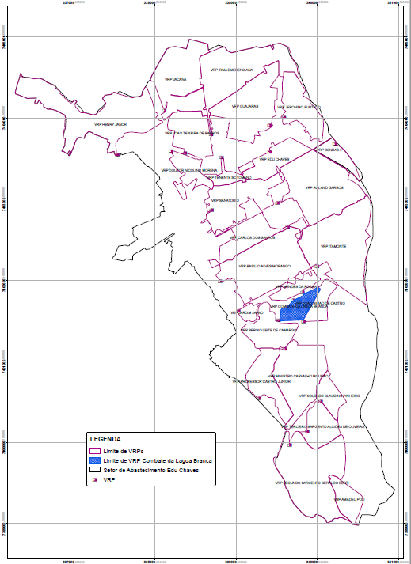
Perfil da área trabalhada:
Localização: Zona Norte de São Paulo
Manancial: Cantareira
Setor de Abastecimento: Edu Chaves
N° ligações: 53.281
Extensão de rede: 282,68 km
VRPs: 25
IANC: 50,8%

Slide 6
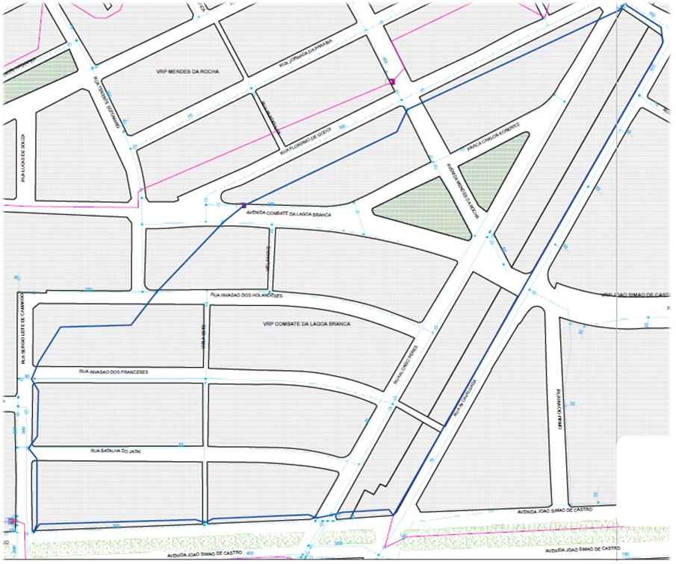
Perfil área de VRP:
N° ligações: 668
Extensão de rede: 2,7 km
VD médio: 30.000 m³
VU médio: 5.500 m³
IANC: 80%
IANC (R$) médio: R$ 17.000

Slide 7
Desenvolvimento

Slide 8
Ações estruturais
Limite
DMC
Verificação dos limites físicos in loco;
Garantir estanqueidade da área de macromedição e controle.

Slide 9
Ações estruturais
Limite
DMC
Dados
Medidor
Verificação do funcionamento do macromedidor;
Verificação da confiabilidade dos dados;
Troca do macromedidor;
Aferição dos dados.

Slide 10
Ações estruturais
Limite
DMC
Ações
Internas
Dados
Medidor
Troca da VRP;
Trocas de hidrômetro preventivas;
Trocas de ramais preventivas.

Slide 11
Ações estruturais
Limite
DMC
Ações
Internas
Dados
Medidor
Mapa de
Pressões
Medição de pressão em campo;
Montagem de mapa temático de pressões;
Análise para ações futuras.

Slide 12
Ações estruturais
Limite
DMC
Ações
Internas
Pesquisa de vazamento
Dados
Medidor
Mapa de
Pressões
Pesquisas direcionadas;
Criação de etapas de pesquisa.

Slide 13
Ações estruturais
Limite
DMC
Ações
Internas
Pesquisa de vazamento
Dados
Medidor
Mapa de
Pressões
Consertos
Consertos resultantes das ações anteriores;

Slide 14
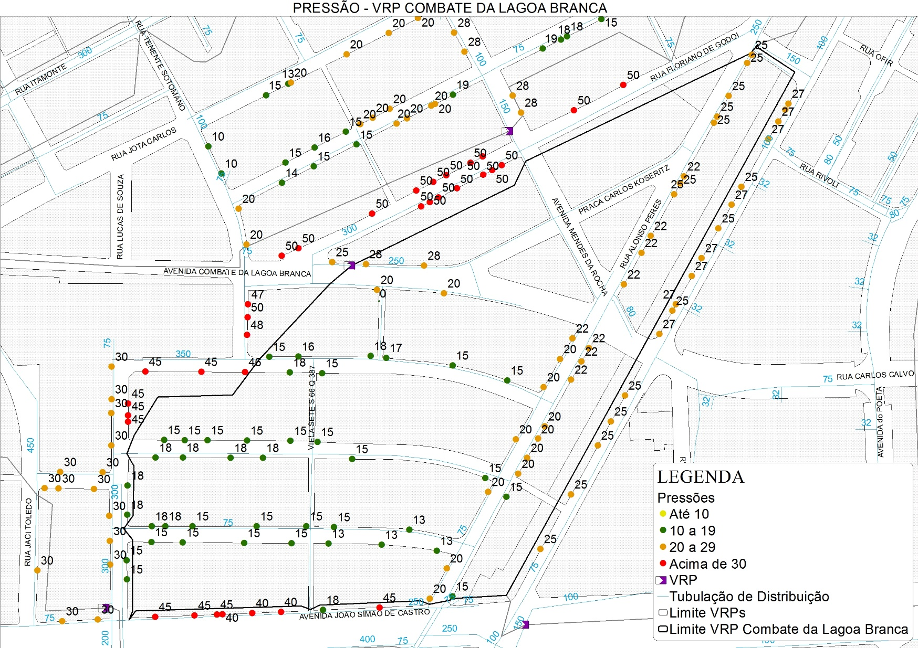

Slide 15
Ações estruturais
Limite
DMC
Ações
Internas
Pesquisa de vazamento
Verificação
Dados
Medidor
Mapa de
Pressões
Consertos
Análises dos resultados obtidos;
Validação das etapas implementadas;
Inserção de novas ações necessárias;
Acompanhamento contínuo de ações existentes e novas demandas.

Slide 16
Ações estruturais
Limite
DMC
Ações
Internas
Pesquisa de vazamento
Verificação
Dados
Medidor
Mapa de
Pressões
Consertos
Disseminação
Implantação do padrão desenvolvido em outras áreas.

Slide 17
Resultados

Slide 19
R$67.191,74
-92,22%

Slide 20
Conclusão

Slide 21
Juliana S. Rodrigues
julianarodrigues@sabesp.com.br

